Slide 1
쇼팽을 좋아하세요?
LSTM 모델을 활용한 쇼팽 스타일 작곡 프로그램
AIB 13기 이지현

Slide 2
목차
01
02
03
04
주제 및 가설
데이터
라이브러리 및 모델
마무리

Slide 3
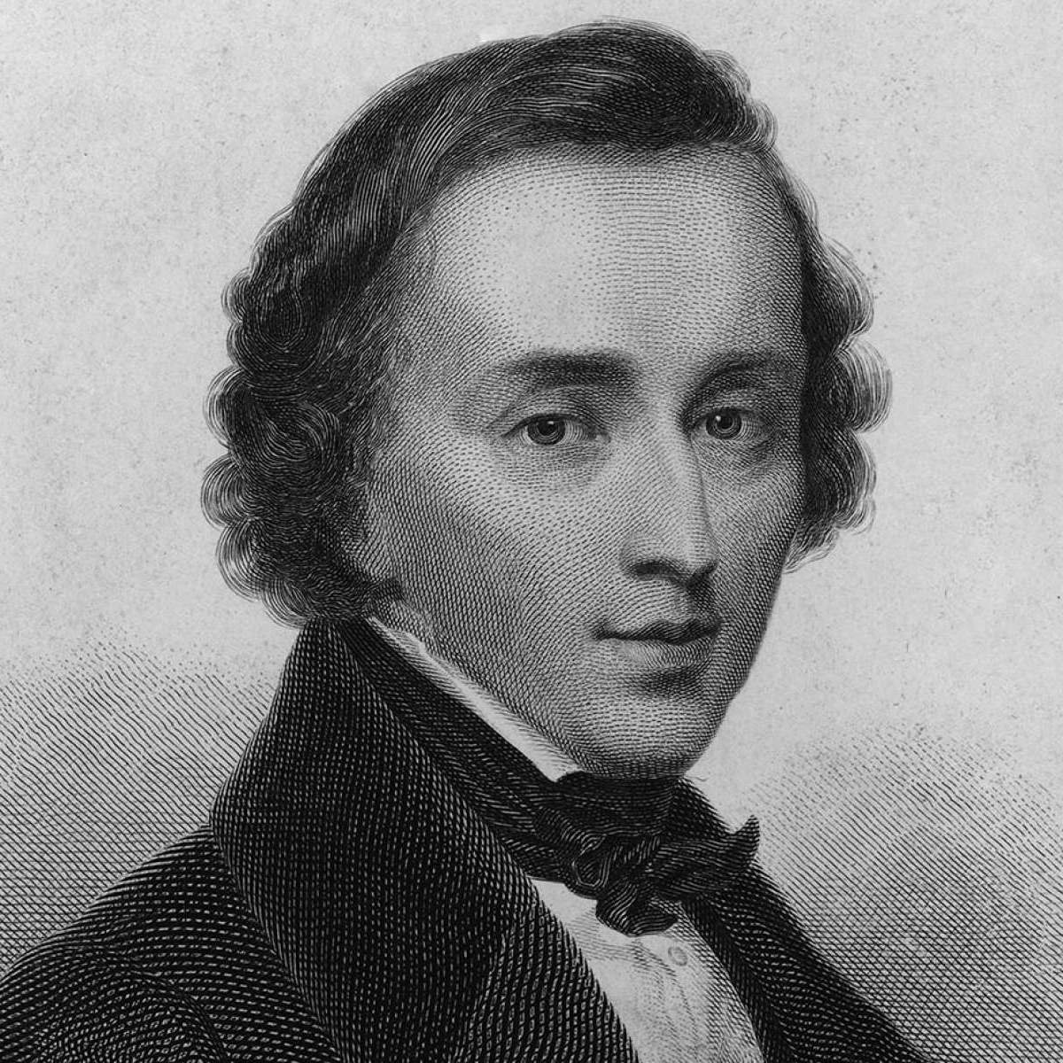
주제 선정 이유
작곡가는 저마다 특색 있는 패턴을 가지고 있다.
이러한 패턴을 이용해 딥러닝 학습을 진행한다면
해당 작곡가가 작곡한 듯한 음악이 나올 수 있다는 생각으로 주제를 선정하게 되었다.

Slide 4
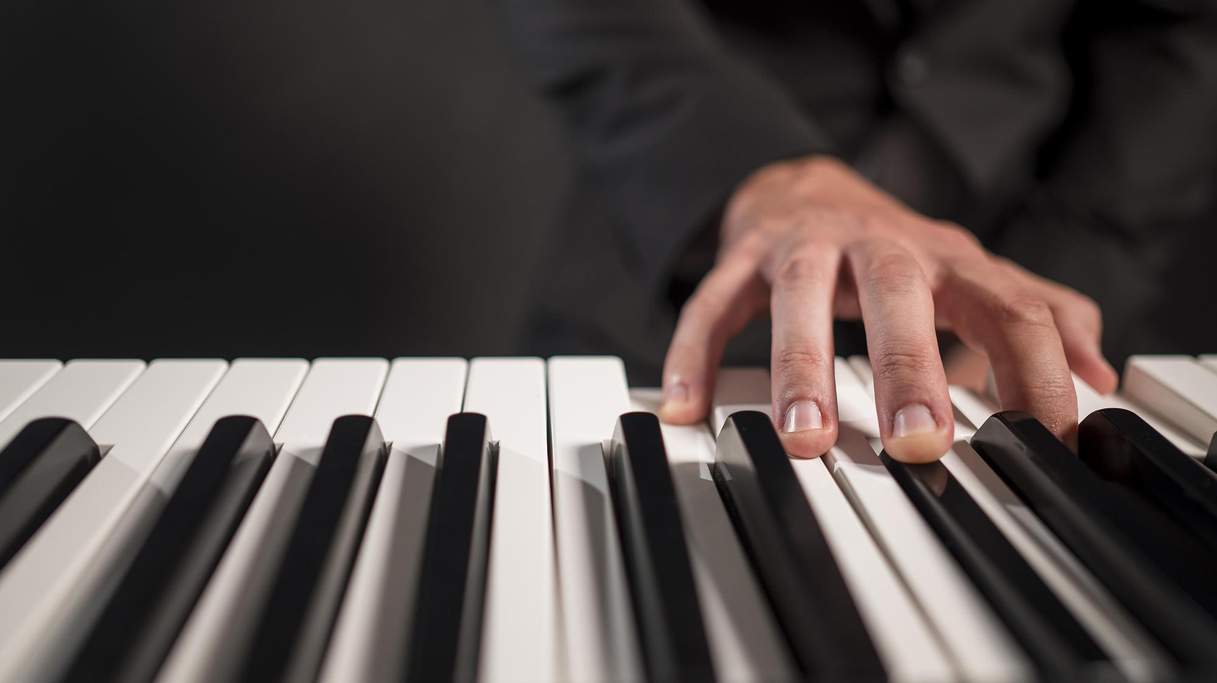
<가설> 딥러닝은 작곡가의
스타일을 따라할 수 있다.

Slide 5
데이터
MIDI 파일
스크래핑
전처리
연주를 위한 악보 데이터로 어떤 타이밍에 어떤 음이 있어야 하는지에 대한 정보를 담고 있는 형태의 파일이다.
MIDI 파일을 공유하는 사이트인 ‘미딕스’ 에서 쇼팽을 검색하여 나온 결과 파일을 모두 다운로드하는 스크래핑을 진행했다.
다운받은 40개의 음악 데이터를 모두 들어 보며, 중복 및 이상 데이터 5개를 발견하여 제거했다.

Slide 6
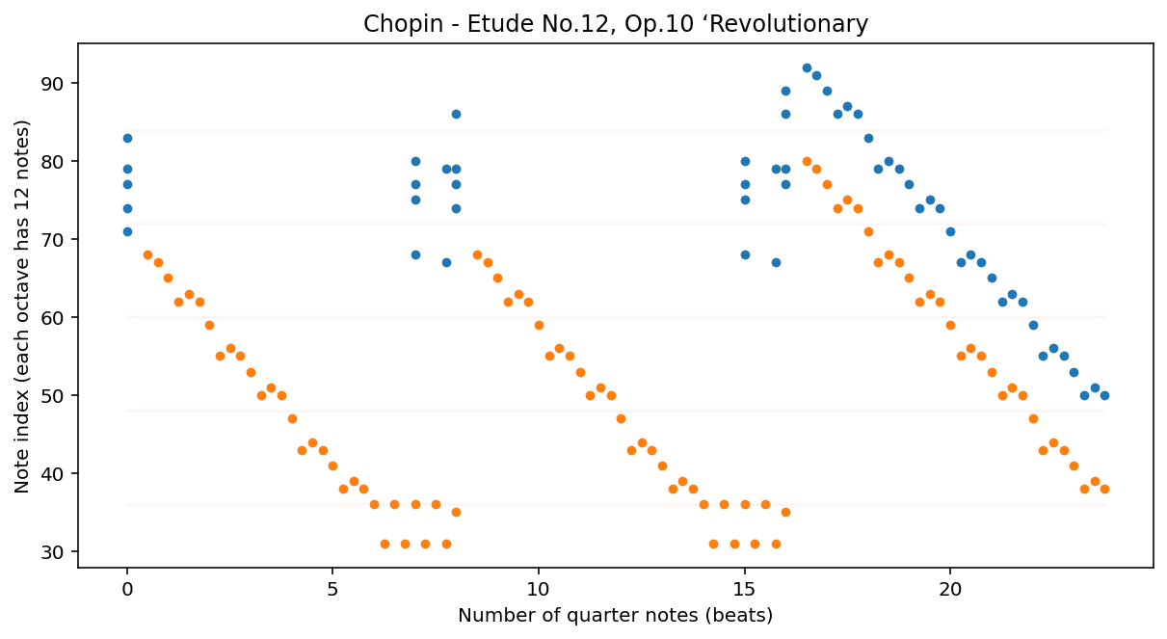
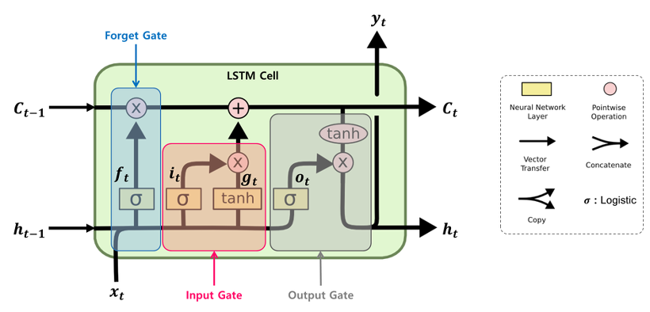
라이브러리 및 모델
MUSIC21 라이브러리
LSTM 모델
MIDI 파일을 파이썬에서 전처리 및 시각화할 수 있게 하는 라이브러리이다.
LSTM은 게이트 메커니즘을 사용하여 장기 패턴을 인식하고 인코딩할 수 있어 음악 생성 모델에 적합하다.

Slide 7
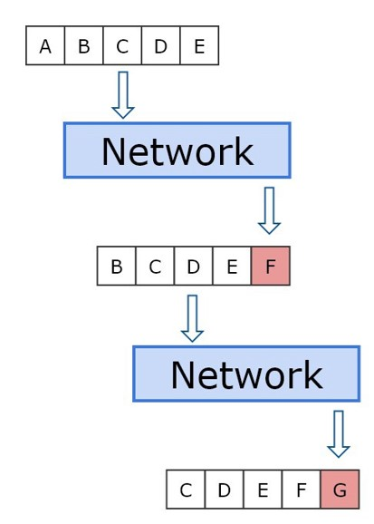
모델 개선 과정
모델은 주어진 sequence의 다음 음으로
가장 확률이 높은 음을 반환하는데
이 과정에서 문제가 발생했다.

Slide 8
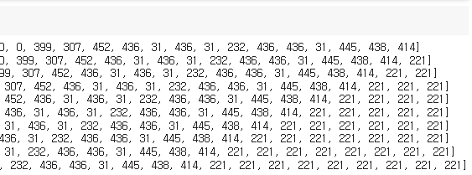
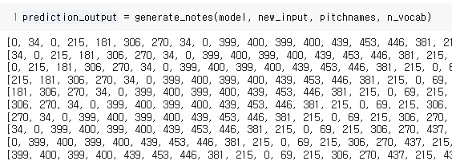
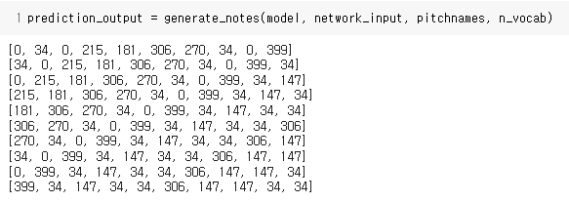
수정 전
Sequence = 100
수정 후
Sequence = 10

Slide 9
모델 수정 결과
60 m
14 m
B
E
F
O
R
E
Per 1 epoch
Per 1 epoch
A
F
T
E
R
Train Loss = 4.7959
Validation Loss = 13.7004
Train Loss = 4.7162
Validation Loss = 4.7416

Slide 10
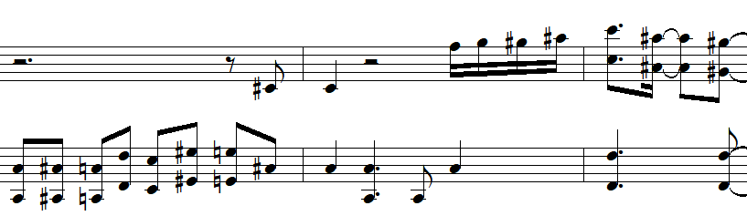
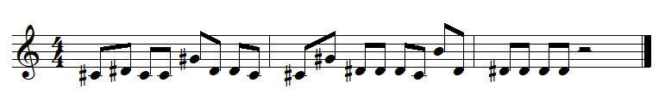

INPUT
(Detective Conan Main Theme)
MIDI 파일
OUTPUT

Slide 11
활용 방안
공부 계획
아쉬운 점
대중 음악을 학습한 후 가사 생성 모델과 결합하여 대중 음악 생성 모델로 발전 가능
이미지, 음악과 같은 비정형 데이터를 저장하는 방법을 공부하여
데이터 파이프라인도 구축 예정
병렬화가 불가능한 모델을 사용하여
학습에 많은 시간이 소요되었다.

Slide 12
Thanks
Do you have any questions?
miso324@naver.com
010-6478-7578
https://github.com/Geehyun

